Slide 1
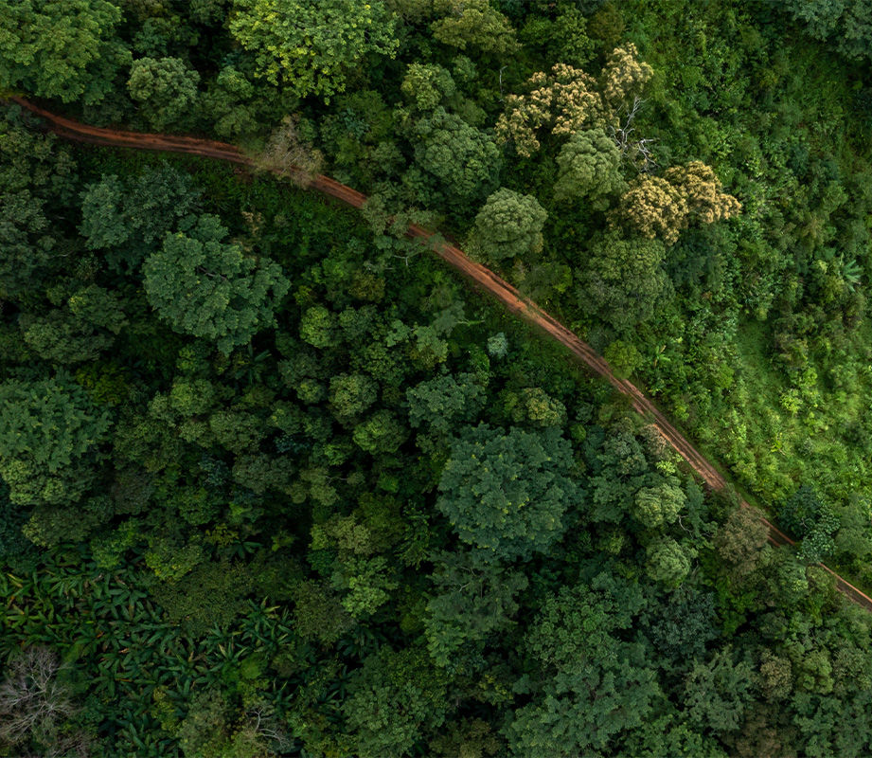
PRZYRODA INSPIRACJĄ CZŁOWIEKA
PRZYGOTOWAŁA:
MARTA KOZŁOWSKA 8B

Slide 2
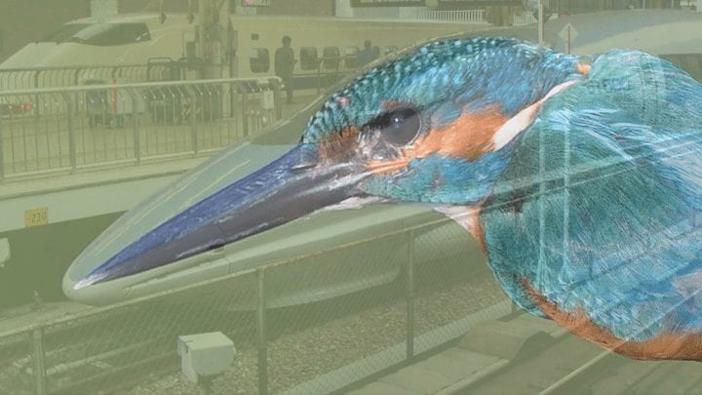
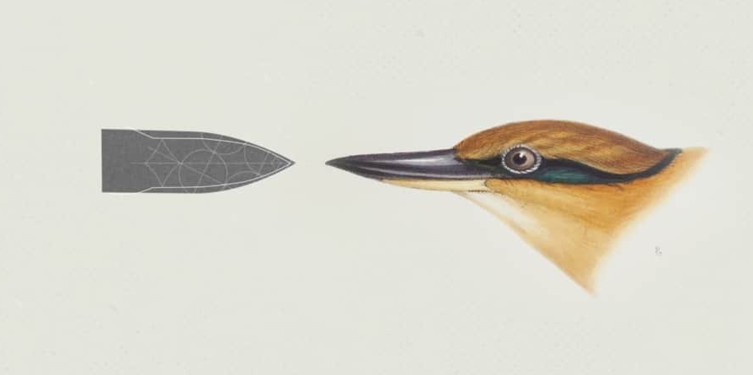
ZIMORODEK I POCIĄGI
----------------------------
Projektanci jednego z najszybszych pociągów na świecie - japońskiego Bullet Traina - pragnęli, aby pojazd był jak najbardziej aerodynamiczny.
Podłużny, szpiczasty kształt lokomotywy to kopia dzioba zimorodka.
Wcześniej tego typu rozwiązania wykorzystywano przy tworzeniu ultra-szybkich samolotów.​

Slide 3
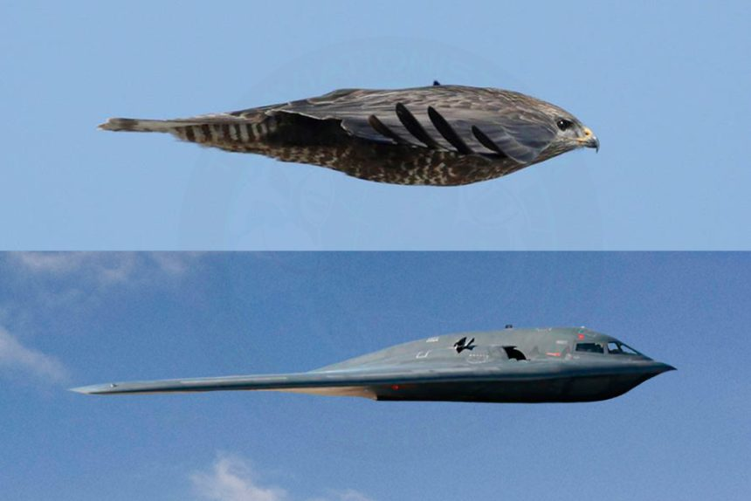
SOKÓŁ WĘDROWNY I
BOMBOWIEC
-------------------------------------
Projekt bombowca stealth Northrop B-2 Spirit został zainspirowany sokołem wędrownym . Charakterystyczny kształt skrzydła i właściwości aerodynamiczne bombowca zostały zainspirowane zdolnością sokoła do osiągania dużych prędkości i manewrowości podczas nurkowania.

Slide 4

JAD JASZCZURKI I MEDYCYNA
--------------------------------------
Heloderma arizońska to największa jaszczurka w USA. Naukowcy wykryli w jej toksycznej ślinie substancję zwaną eksenatydem. Naśladuje ona działanie ludzkiego hormonu GLP-1, który pobudza wydzielanie insuliny, kiedy we krwi rośnie poziom cukru. Eksenatyd pomaga chorym na cukrzycę zachować zdrowy poziom cukru, a nawet schudnąć.
Tłumaczenie:
"Inkretyny w chorobach metabolicznych:
Patofizjologia i Terapia"

Slide 5
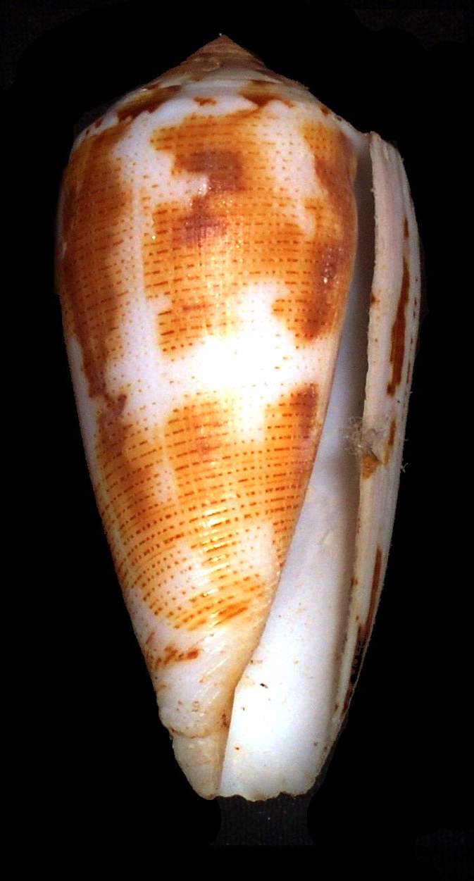
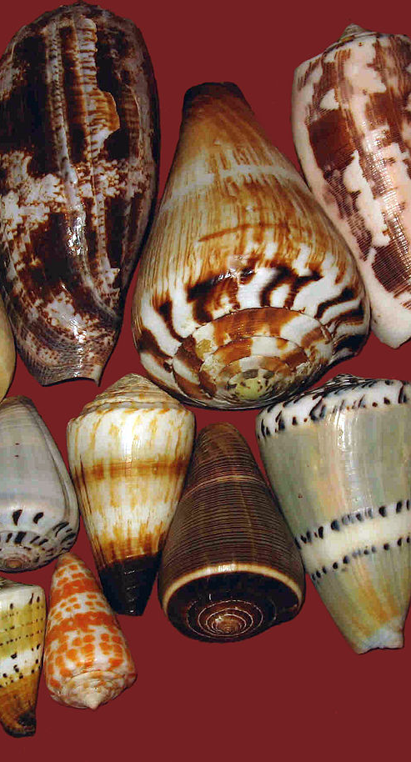
JAD STOŻKÓW
----------------------------------------- Stosowana w medycynie zikonotyna jest syntetyczną kopią peptydu z jadu ślimaka Conus magus, zwanego również magicznym stożkiem. Jest wielokrotnie silniejsza od morfiny, więc stosuje się ją w terapii silnego bólu przewlekłego.
Lek jest wprowadzany bezpośrednio do płynu mózgowo-rdzeniowego.

Slide 6
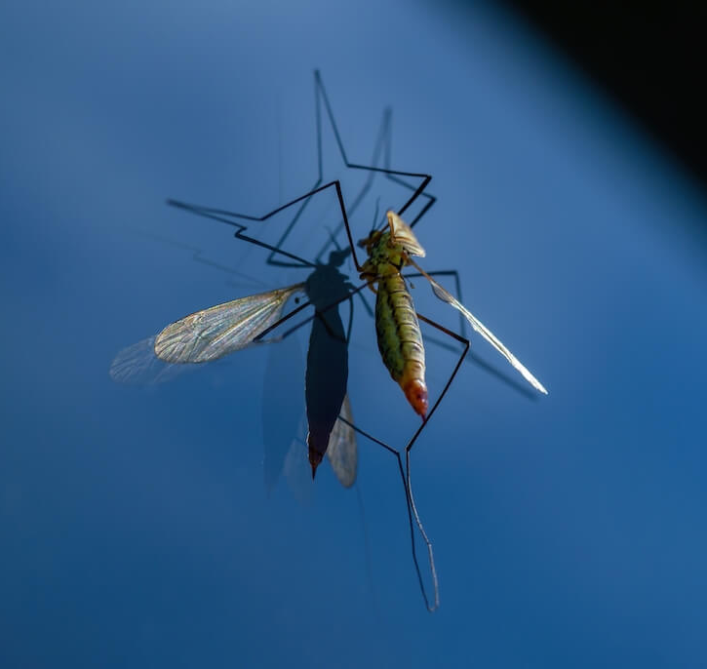
MIKROIGŁY I KOMARZYCE
------------------------------------
Tradycyjnych igieł iniekcyjnych nie można określić mianem bezbolesnych.
W medycynie i kosmetyce coraz częściej stosuje się jednak tzw. mikroigły, przeznaczone do wykonywania precyzyjnych zabiegów, którym nie towarzyszy uczucie bólu. Wynalazek ten jest inspirowany aparatem gębowym samicy komara.

Slide 7
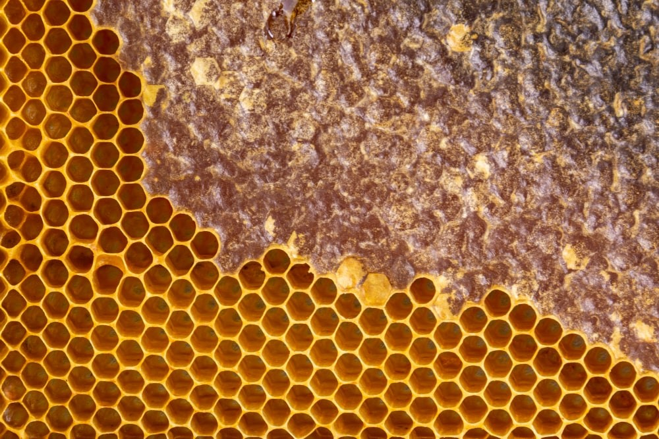
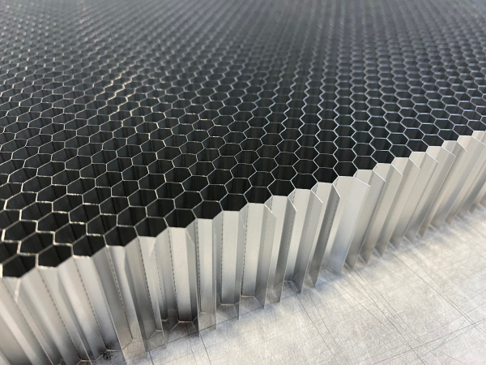
STRUKTURA PLASTRÓW MIODU
----------------------------------------------------
Aluminiowe lub papierowe "plastry miodu" to zaawansowane konstrukcje inżynieryjne, które łączą korzyści wynikające z wykorzystania materiału z efektywnością geometryczną plastra miodu. Znajdują one zastosowanie w różnych sektorach przemysłu, przynosząc korzyści w zakresie oszczędności masy i wytrzymałości konstrukcyjnej.

Slide 8
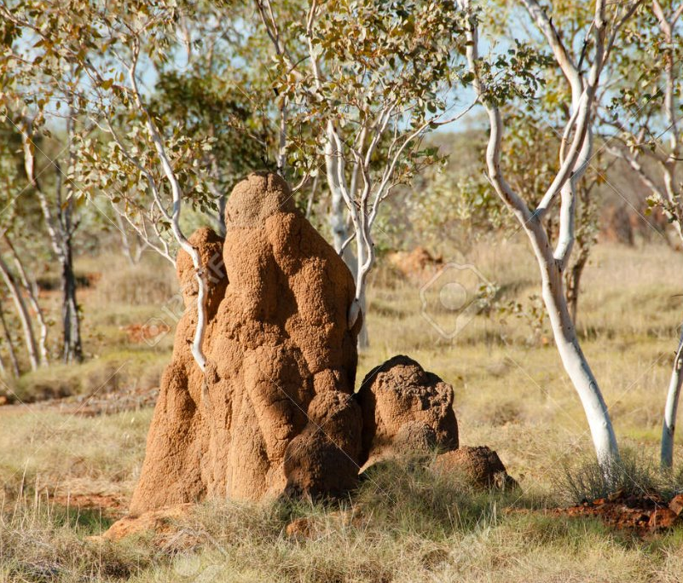
SYSTEMY WENTYLACJI
I KOPCE TERMITÓW​
-----------------------------------------
Jedną ze składowych energooszczędności w nowoczesnych budynkach jest minimalizujący zużycie energii system wentylacji. Inspiracją dla nich były kopce termitów, w których wymiana powietrza i regulacja temperatury zachodzi niezwykle efektywnie.​

Slide 9
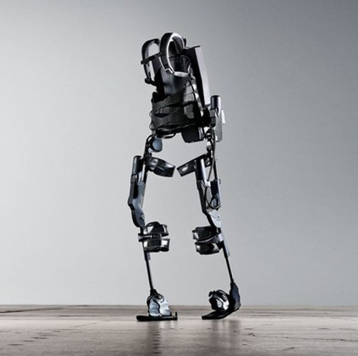
EGZOSZKIELETY I
PANCERZE STAWONOGÓW
---------------------------------------------------------
Zewnętrzne konstrukcje wspierające ciało człowieka, pozwalają na zwiększenie siły fizycznej bez nadmiernego obciążania mięśni, stawów i kości. Mają zastosowanie w pracy fizycznej, ale także w rehabilitacji osób niepełnosprawnych. W przyszłości mogą stanowić pomoc dla osób z trwałym uszkodzeniem narządu ruchu. Rozwiązania te zostały oparte na analizie struktury zewnętrznego pancerza stawonogów.

Slide 10
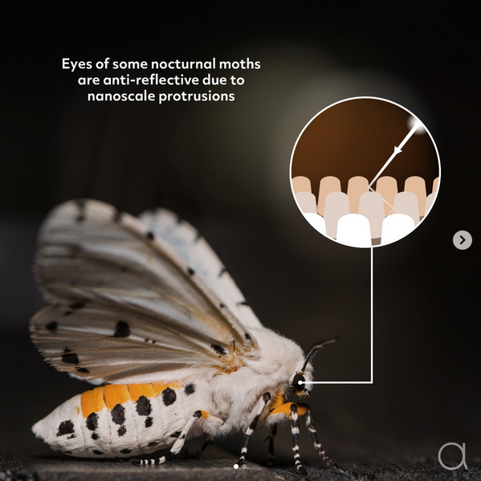
POWŁOKI ANTYREFLEKSYJNE I OKO ĆMY
--------------------------
Powłoki antyrefleksyjne minimalizują odblaski od szkieł okularów, ekranów urządzeń mobilnych i stacjonarnych czy nawet muzealnych gablot.
Mają też praktyczne zastosowanie w panelach fotowoltaicznych. Efektywność takiej powłoki znacząco wzrasta, gdy nada się jej strukturę oka ćmy.
Tłumaczenie: "Oczy niektórych ciem są antyrefleksyjne ze względu na wypustki w skali nano"

Slide 11
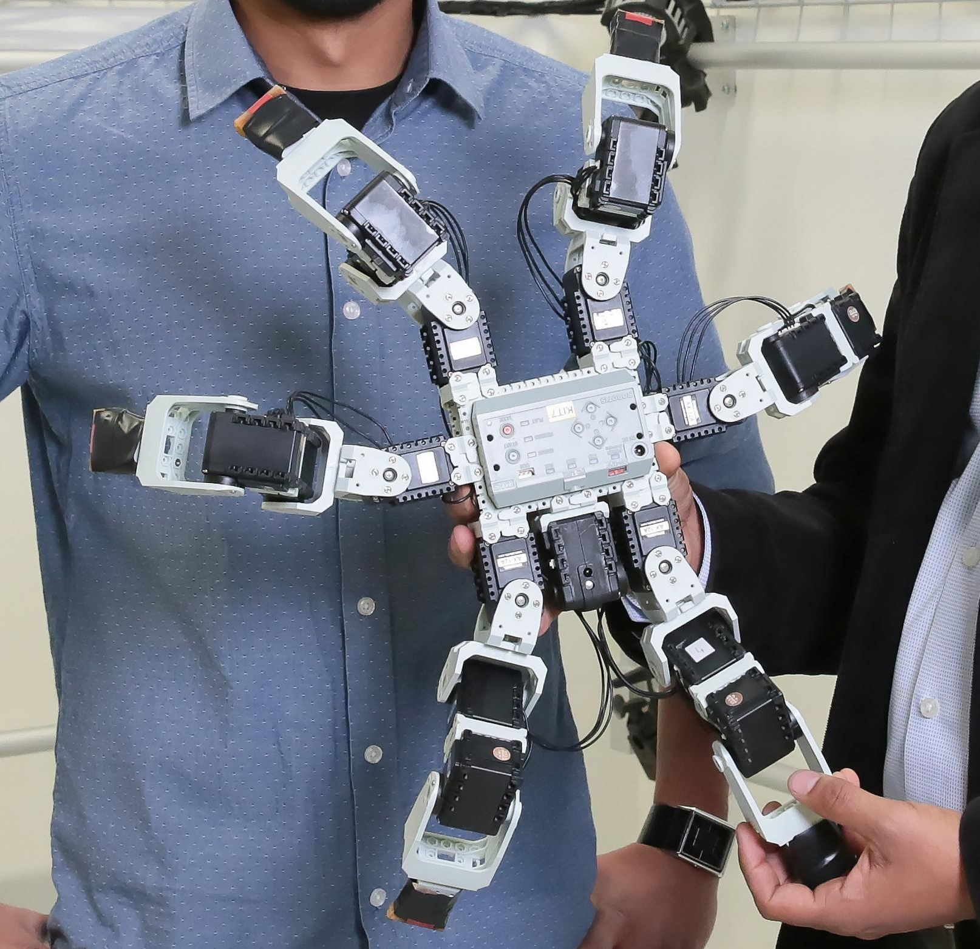
ROBOTY I ODNOŻA OWADÓW
--------------------------------------
Tej techniki używają roboty mogące poruszać się w trudnych warunkach terenowych.
Systemy ruchu, które pozwalają robotom pokonywać trudny teren, w praktyce są kopią nóg owadów.

Slide 12
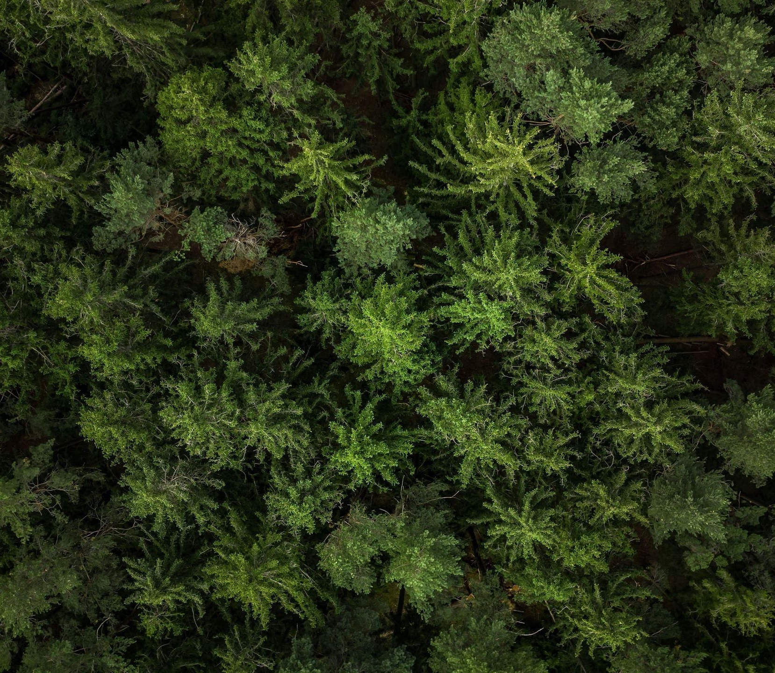
DZIĘKUJĘ
PRZYGOTOWAŁA:
MARTA KOZŁOWSKA 8B

